Slide 1
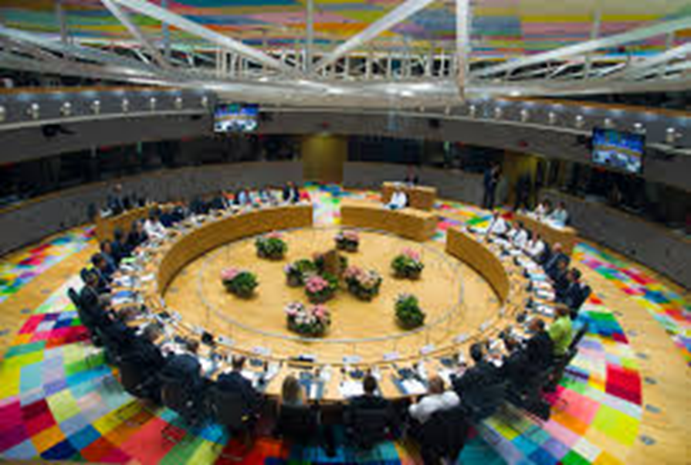
Az Európai Tanács

Slide 3
Áttekintés:
Szerepe: Meghatározza az általános politikai irányzatot és prioritásokat az Európai Unionak
Tagok: Az EU országainak állam- vagy kormányfői, Európai Bizottsági Elnök, Külügy és Biztonságpolitikai Főképviselő
Elnöke: Donald Tusk
Megalapult: 1974 (hivatalos fórum), 1992 (formális státusz), 2009 (hivatalos EU alapítás)
Székhelye: Brüsszel (Belgium)

Slide 4
Mit csinál az Európai Tanács?
Dönt az EU általános irányzatában és politikai prioritásában – de nem fogad el törvényeket.
Foglalkozik összetett vagy érzékeny kérdésekkel, amelyeket nem tudnak megoldani a kormányközi együttműködés alacsonyabb szintjein
Meghatározza az EU közös kül- és biztonságpolitikáját, figyelembe véve az EU stratégiai érdekeltségeit és védelmi vonatkozásait
Ajánl és kijelöl jelölteket bizonyos magas szintű Uniós feladatokra, mint az ECB-re és a Bizottságra

Slide 5
Hogyan működik az Európai Tanács?
Négyszer üléseznek egy évben – de az elnök összehívhat további találkozókat, hogy megvitassa a sürgős teendőket.
Általában megegyezés alapján dönt a problémákról – de néhány esetben egyhangúlag vagy döntő többséggel. Csak az állam vagy kormányfők szavazhatnak.

Slide 6
Az Európai Tanács története:
Az Európai Tanács 1974-ben jött létre, mint egy hivatalos hely, ahol az EU tagországainak állam- és kormányfői megvitathatják a problémákat. Ez hamarosan egy szerepet töltött be, mint az EU céljaiért és elsőbbségéért felelős szervezet..
1992-ben a Maastricht-i Szerződés alatt, az Európai Tanács megszerzett egy hivatalos státuszt és feladatot – hogy szolgáltasson ösztönző erőt és általános politikai irányelveket az EU-nak.
2009-ben, a Lisszaboni Szerződés által bevezetett változások során, az Európai Tanács egyike lett az EU 7 intézményének.

Slide 7
Az EU-s politikai menetrend meghatározása:
Az Európai Tanács egyike az Európai Unió 7 intézményének. Azonban ez nem egyike az EU törvényhozó szerveinek, így nem tárgyal vagy fogad el EU-s törvényeket. Ehelyett ennek fő feladata, hogy meghatározza az EU általános politikai irányát és elsőbbségét – alapvetően meghatározza az Európai Unió menetrendjét.

Slide 8
Az EU stratégiai napirendje:
2014. június 27-én a brüsszeli ülésen az Európai Tanács egyet értett, hogy öt elsőbbséget élvező terület irányítsa az EU működését a következő öt évre. Ezeket az előnyöket a ‘Stratégiai napirend az Uniónak változások idején’ nevű dokumentumban fektették le. Ezt a stratégiai napirend fogják használni, hogy megtervezzék az Európai Tanács működését és terveit, ahogy a munkaprogramok alapját más EU-s intézménynek.
Munkák, növekedés és versenyképesség
Felhatalmazás és a lakosság védelme
Energia- és klíma politika
Szabadság, biztonság és igazság
Az EU, mint egy erős globális színész

Slide 9
Az Európai Tanács elnökének megválasztása:
Az Európai Tanács a saját elnökét választja meg. Ez megköveteli a feltételes többséget. Az elnök 2,5 évig tölti be az elnöki posztot, egyszer újra választható.

Slide 10
Főképviselő kinevezése:
Az Európai Tanács felelős az Unió külügyi- és biztonságpolitikai főképviselőjének kinevezéséért.
Az Európai Tanács dönthet a főképviselő 5 éves hivatali idejének megszüntetéséről, szintén feltételes többséggel.

Slide 11
Az Európai Bizottság kinevezése:
Az Európai Tanács hivatalosan nevezi ki az egész Európai Bizottságot. A Parlament szavaz a biztosok testületére – a Bizottság elnöke, a főképviselő és más biztosok.
Miután a Parlament beleegyezését adta, az Európai Tanács hivatalosan kinevezi az Európai Bizottságot. Az Európai Tanács döntése megköveteli a feltételes többséget.

Slide 12
Az Európai Központi Bank kinevezése:
Az Európai Tanács 6 tagot nevez ki az Európai Központi Bank igazgatóságának tanácsába (ECB), ami tartalmazza mind az ECB elnökét és az elnök helyettest, plusz 4 másik tagot.

Slide 13
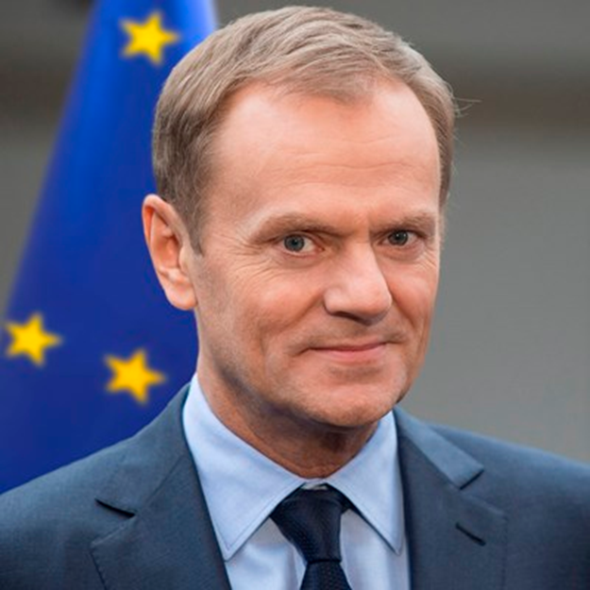
Az elnök:
A jelenlegi elnöke az Európai Tanácsnak Donald Tusk. Ő váltotta fel Herman Van Rompuy-t 2014. december 1-jén.

Slide 14
Az Európai Tanács korábbi elnöke, Herman Van Rompuy:
Herman Van Rompuy volt az első teljes munkaidejű elnöke az Európai Tanácsnak. 2009. novemberében ő volt az első, akit megválasztottak, majd újra megválasztottak 2012 júniusában. 2014. december 1-jén őt váltotta fel Donald Tusk.

Slide 15
Euróövezeti-csúcstalálkozó:
Az Euróövezeti-csúcstalálkozó hozta össze az euró övezet országainak állam- és kormányfőit, az Euróövezeti-csúcstalálkozó elnökét és az Európai Bizottság elnökét. Az Euróövezeti-csúcstalálkozó gyűlései biztosítanak stratégiai irányelveket az euró övezet gazdasági politikájában.
Az Euróövezeti-csócstalálkozó szerepe:
Az Euróövezeti-csúcstalálkozó biztosítja a politikai vezetést, hogy biztosítsák a zökkenőmentes működését az Gazdasági és Pénzügyi Szakszervezetnek. Ez segít irányítani minden fontos gazdasági területet az euró övezet tagállamai között.

Slide 16
Euróövezeti-csúcstalálkozó gyűlései:
Az Állandóság Törvényére hivatkozva, Koordináció és Kormányzás (TSCG) a Gazdasági és Pénzügyi Szakszervezetben, az Euróövezeti-csúcstalálkozó gyűlésin részt kellene venni legalább kétszer az évben. Ha lehetséges, meg kellene tartaniuk az Európai Tanács brüsszeli találkozói után.
Tagok:
Az Euróövezeti-csúcstalálkozó tagjai az euróövezeti országok állam- és kormányfői, az Euróövezeti-csúcstalálkozó elnöke és az Európai Bizottság elnöke.
Ahol megfelelő, és legalább egyszer egy évben, a nem euroövezeti tagállamok vezetői, akik megerősítették a Stabilitás Szerződését, Koordináció és Kormányzás (TSCG) szintén részt vehet a találkozókon.

Slide 17
Euróövezeti-csúcstalálkozó elnöke:
Az euróövezeti területek vezetői választják meg egyszerű többséggel, ugyan abban az időben, amikor az Európai Tanács elnökét választják. Az Euróövezeti-csúcstalálkozó elnöke 2,5 évre töltheti be a posztot.
Az elnök köteles jelenteni az Európai Parlamentnek mindegy egyes találkozó után. Szintén informálnia kell a nem euróövezeti tagállamokat az előkészítésről és a találkozók eredményéről.

Slide 18
Az Európai Tanács tagjai:

